Slide 1

PEC 06/2019
O fim do Estado social
Rudinei Marques
Presidente do FONACATE
AGOSTO 2019

Slide 2
A sociedade não é mais protegida pelo Estado
Desconexão entre economia (global) e questões político-sociais (locais) = insignificância da política
Concentração de riqueza (1% > 99%)
Aumento das desigualdades (OIT estima 3 bilhões de pessoas abaixo linha pobreza de U$ 2/dia)
Insegurança em relação ao presente
Incerteza em relação ao futuro
Crise da solidariedade social (capitalização)

Slide 3
1. A PEC 6/2019 e crescimento: dúvidas e incertezas
Lógica da PEC 6/2019
  Reduzir despesas = trabalhar mais para receber menos
  Restaurar confiança do mercado
  Incentivar investimentos privados
  Retomar o crescimento
  Mesmo discurso EC 95 e Reforma Trabalhista
  Nada garante que o crescimento será retomado, mesmo se aprovada na íntegra

Slide 4
A PEC 6 e o agravamento da crise econômico-fiscal
RETIRADA DE R$ 1 TRILHÃO DO MERCADO X FGTS
DISCURSO DOS PRIVILÉGIOS X REALIDADE
Ex.: trabalhador com 25 anos de contribuição, 2 salários mínimos, 65 anos
  Aposentadoria:
    regra atual: R$ 1890,00
    PEC 6/2019: R$ 1.250,00
  Pensão por morte para o cônjuge:
    regra atual: R$ 1890,00
    PEC 6/2019: R$ 754,00
EM 87,9% MUNICÍPIOS: BENEFÍCIOS > ARRECADAÇÃO PRÓPRIA; 73,6% > FMP; efeito multiplicador do PIB do RGPS = 1,23

Slide 5
O diagnóstico da PEC 6/2019 desconsidera os efeitos do ciclo/crise econômico(a) sobre a receita
  o problema não repousa no tamanho e no desenho do sistema de proteção social (R$ 1.270,00 foi o valor médio do benefício do RGPS em dez. 2018), que sempre pode ser aperfeiçoado, mas na deterioração do mercado de trabalho e na fraqueza do crescimento com implicações sobre a receita
A PEC 6/2019 também desconsidera as inúmeras reformas do RPPS civil da União, que já está ajustado

Slide 6
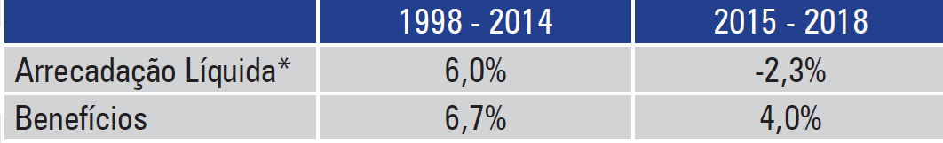
1. A PEC 6/2019 e crescimento: dúvidas e incertezas
  RGPS Urbano – arrecadação líquida e despesas com benefícios (var. anual real média por período)
Se o crescimento das receitas do RGPS Urbano se mantivesse nos patamares históricos entre 2015 e 2018, em 2018 teriam alcançado R$ 540 bi e gerado superávit de R$ 68 bi

Slide 7
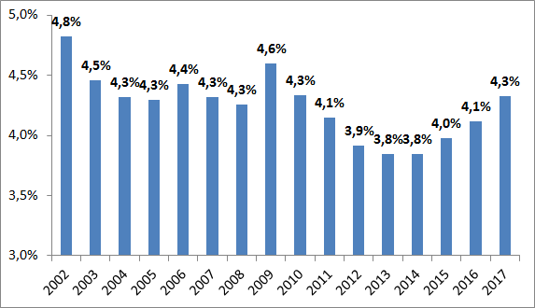
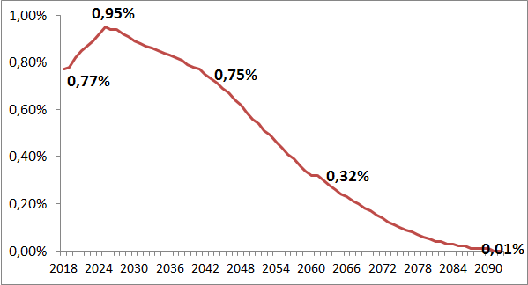
Gasto com pessoal não é explosivo e RPPS civil da União já foi reformado
Governo Central: despesas com Pessoal (% PIB)
RPPS Civil: Projeção Atuarial das Necessidades de Financiamento (% PIB)
Fonte: STN/Resultado do Tesouro
Fonte: STN/RREO (projeções de mar. 2018)

Slide 8
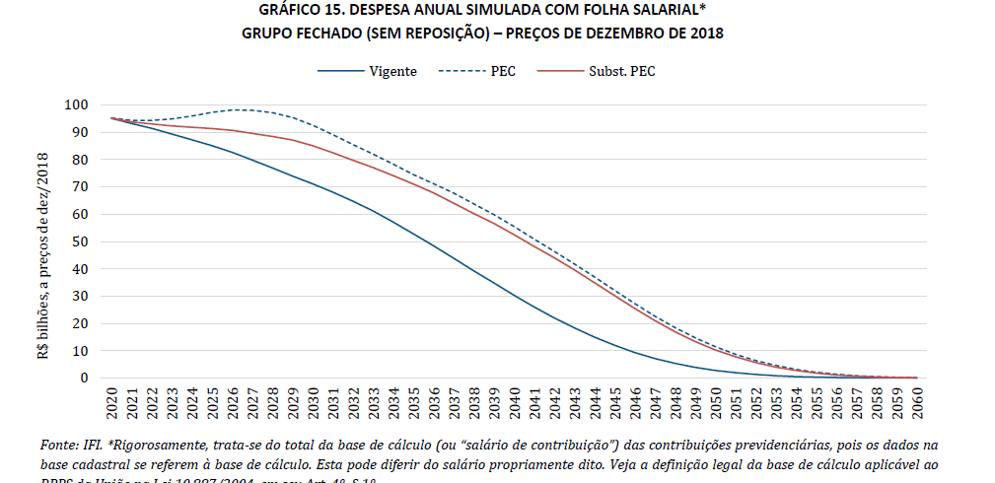
1. A PEC 6/2019 e crescimento: dúvidas e incertezas

Slide 9

2. Pontos críticos da reforma para servidores públicos
Aumento de tributos: alíquotas progressivas

Slide 10
2. Pontos críticos da reforma para servidores públicos
Aumento de tributo: contribuição extraordinária
  além do confisco via majoração desproporcional de alíquotas previdenciárias, o texto aprovado na Câmara permite a instituição de contribuição extraordinária em caso de déficit atuarial do RPPS
  = cheque em branco para redução permanente da remuneração de aposentados e ativos no serviço público
Aumento de tributos: elevação BC de apos. e pens.
  permissão para ampliação da base de cálculo da contribuição de aposentados e pensionistas
    hoje: acima de R$ 5.839,45
    PEC 6/2019: acima de R$ 998,00

Slide 11
2. Pontos críticos da reforma para servidores públicos
Quebra de contrato: transição dos anteriores 1998 e a 2004
  servidores que já se encontram em transição pois ingressaram no serviço público antes das EC 20/98 e EC 41/2003
  a transição da transição impõe pedágio de 100% sobre o tempo que falta contribuir na promulgação
  na prática, poucos servidores contemplados pela regra, a maioria irá se aposentar somente nas novas idades mínimas

Slide 12
2. Pontos críticos da reforma para servidores públicos
Quebra de contrato: transição dos servidores que ingressaram entre 2004 e 2013
  arrocho de benefícios = RGPS
    hoje: média das 80% maiores remunerações
    PEC 6/2019: média de todas as remunerações
    hoje: 100% da média
    PEC 6/2019: 100% da média só com 40 anos de contribuição para os homens e 35 para as mulheres
  a depender do caso, perdas no valor da aposentadoria podem variar de 8% a 40%; o que levará à apos. compulsória aos 70 anos

Slide 13
2. Pontos críticos da reforma para servidores públicos
Pensão por morte
  nova regra, assim como para o trabalhador do setor privado, avilta benefícios, que podem cair abaixo do salário mínimo (art. 23)
  proíbe acumulação (art. 24)
Extinção do RPPS
  Insegurança jurídica para que está nos RPPS
  Permite à LC extinguir RPPS e migrar seus participantes para o RGPS

